Slide 1
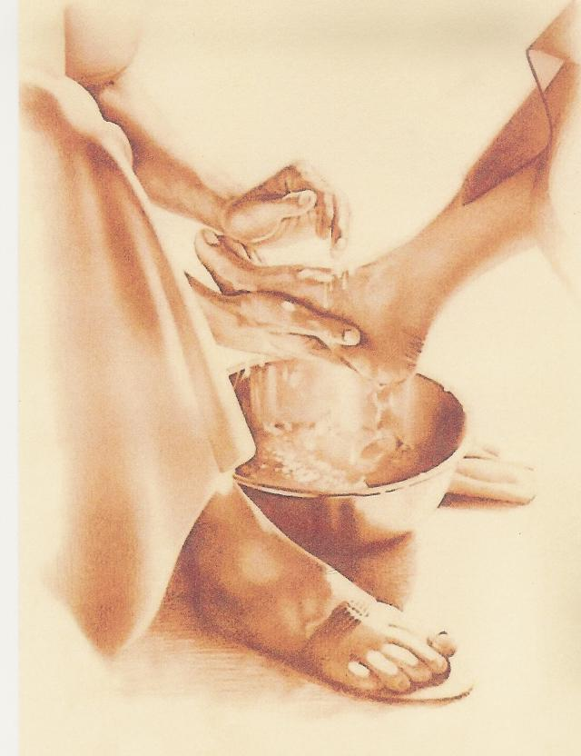
Promuovere la carità
animare la comunità
nel contesto
della realtà attuale

Slide 2
Sommario
Iª Parte
La carità in rapporto a quale contesto
e a quali bisogni?
IIª Parte
L’animazione pastorale,
stile progettuale della Caritas
IIIª Parte
Il metodo Caritas per l’animazione

Slide 3
Bisogno di rinnovamento su più prospettive
Il Convegno ecclesiale di Verona ha ribadito che l’ascolto della vita delle comunità fa cogliere una forte istanza di rinnovamento nella direzione di una pastorale…
più vicina alla vita delle persone,
meno affannata e complessa,
meno dispersa e più incisivamente unitaria.

Slide 4
“Secondo queste linee occorre impegnarsi in un «cantiere» di rinnovamento pastorale”, secondo le seguenti prospettive:
centralità della persona,
qualità delle relazioni all’interno delle comunità,
incremento di forme di corresponsabilità e interazione tra le dimensioni della pastorale.

Slide 5
L’animazione per un rinnovamento pastorale
■ Per la Caritas,
finalità dell’animazione è l’evangelizzazione,
l’annuncio di Cristo e del suo Vangelo di carità, la cui accoglienza provoca:
cambiamento negli stili e nelle scelte di vita dei singoli e delle comunità,
promozione di forme diffuse di responsabilità,
creazione di una varietà di servizi di carità, in risposta ai bisogni.

Slide 6
Di conseguenza,
l’animazione non consiste semplicemente nella creazione di un servizio o nell’aumento del numero dei volontari, ma
nell’avviare processi di cambiamento.

Slide 7
L’animazione Caritas: elementi di fondo ■ Obiettivi:
Partire dalla persona, per restituirle dignità.
Educare il singolo e la comunità alla corresponsabilità, alla collaborazione e alla partecipazione.

Slide 8
Agire con competenza ed efficacia, superando l’improvvisazione e l’approssimazione.
Andare alle cause che generano il disagio per rimuoverle.
Favorire l’azione integrata tra comunità cristiana, Associazioni/Gruppi (il privato sociale) e Istituzioni sul territorio, nel progettare e nel realizzare interventi, in risposta ai diversi bisogni individuati.

Slide 9
L’animazione Caritas: Peculiarità
l’animazione è un processo che si sviluppa dentro una molteplicità di azioni tra loro collegate e finalizzate, non l’esito di un singolo progetto;
è uno stile di promozione e gestione di opere, di progetti, un modo di realizzarli e radicarli nella comunità e nel territorio;
presuppone la conoscenza della realtà, l’individuazione delle persone, dei volti, la condivisione delle esperienze;

Slide 10
esige proposte concrete, esperienze dirette, in grado di portare singoli, gruppi e comunità a vedere, toccare, valutare e decidere la realizzazione di interventi e progetti di servizio;
coinvolge “tutti”, esige l’attivazione e la responsabilizzazione graduale di tutti i soggetti in gioco, con proposte mirate a singoli, gruppi, comunità.
“Ci si fa carico degli abitanti di tutto il territorio, sentendosi mandati a tutti”.

Slide 11
L’animatore/operatore Caritas
La figura dell’animatore si costruisce attraverso una vita…
radicata nella Parola e nell’Eucaristia
coerente negli stili e nelle scelte del vivere quotidiano

Slide 12
ricca di attenzione, di ascolto, di compassione dei poveri, di osservazione delle cause che generano povertà
capace di coinvolgimento, di prendersi cura, di “esserci” e “farci essere” altri nella prossimità
disponibile alla verifica e al cambiamento.

Slide 13
Fare proposte concrete di lavoro
Per realizzare l’animazione dei singoli e della comunità, la Caritas si muove sulle seguenti piste di lavoro:
anima attraverso le opere: promuove, conosce, cura, mette in rete le opere della Chiesa locale;

Slide 14
accompagna le comunità cristiane, attraverso la cura, lo sviluppo e la valorizzazione del metodo pastorale ascoltare, osservare, discernere e dei luoghi pastorali propri: CdA, OPR, Laboratorio;
propone un piano formativo globale a partire dalle prassi in atto, per curare la crescita degli operatori/animatori nella consapevolezza del servizio e nelle competenze specifiche.

Slide 15
Utilizzare la pedagogia dei fatti
Si considerano fatti/opere capaci di animare, tutte le progettualità che vedono impegnate le Caritas diocesane e le Associazioni/Gruppi che operano in ambito socio-assistenziale.
La Caritas, attua l’animazione
nell’ambito della promozione della carità, con CdA, OPR, Laboratori Caritas parrocchiali,
con la valorizzazione pastorale dei dossier regionali, con azioni di informazione e formazione…

Slide 16
nell’ambito promozione umana
promuovendo servizi per i poveri, Servizio civile, volontariato e forme di solidarietà sociale…
nell’ambito promozione mondialità
con interventi in emergenza e contesti di conflittualità, cooperazione e sviluppo, accompagnamento di Chiese sorelle…
Le Associazioni/Gruppi attuando progettualità in tutti gli ambiti socio-asitenziali.

Slide 17
In che modo si anima ?
Spesso ci capita di cedere alla tentazione di “far prima” e “meglio” da soli, rinunciando ad attivare altri soggetti (parrocchie, Associazioni, Istituti religiosi, cooperative, volontariato, Istituzioni) per un’efficienza effimera.

Slide 18
“Ma la missionarietà della parrocchia esige che gli spazi della pastorale si aprano a nuove figure ministeriali, riconoscendo compiti di responsabilità a tutte le forme di vita cristiana e a tutti i carismi che lo Spirito suscita…
Non si tratta di fare supplenza ai ministeri ordinati, ma di promuovere la molteplicità dei doni, dei carismi che il Signore offre e la varietà dei servizi di cui la Chiesa ha bisogno”
Grazie!

